Slide 1
5주차 수업
발표자 김다인
11/12 (목)

Slide 2
오늘 할 내용
관계형 데이터베이스와 SQL
MySQL로 CRUD 조작법 배우기
Node와 데이터베이스 연동

Slide 3
SQL
Structrued Query Language
관계형 데이터베이스(RDBMS)에 데이터를 저장/조작/접근하는 표준 언어
DB에서 쿼리 실행, 데이터 가져오기, 데이터베이스 생성, 테이블 생성, 레코드 삽입/수정/삭제 등이 가능
키워드는 대소문자 구분이 없으나, 보통 대문자를 이용함
세미콜론으로 문장을 마무리해야 함

Slide 4
관계형 데이터베이스(RDBMS)
Relational Database Management System
SQL에 근간을 둔 데이터베이스
데이터는 ‘테이블’이라고 불리는 DB 객체에 레코드(row)로 저장됨
테이블은 관계된 데이터의 모음
row (테이블의 가로 방향. 행. record, tuple)
테이블에 존재하는 각각의 데이터를 가리킴
Column (테이블의 세로 방향. 열)
테이블의 필드 정보를 이루는 세로열

Slide 5
관계형 데이터베이스(RDBMS)
데이터를 column과 row를 이루는 1개 이상의 테이블(관계)로 정리
고유 키(key)가 row를 식별함
primary key
Foreign key(외래 키): 다른 테이블과의 연결을 위한 키
각 row는 레코드(record)나 튜플(tuple)로 불림

Slide 6
관계형 데이터베이스 테이블
ID | Name | Country | MailAddress | LastAccessTime
1 | Alice | UK | alice@gmail.com | 2020-11-12 00:03:33
2 | Bob | US | bob@gmail.com | 2020-11-11 11:11:11
3 | Carol | Canada | carol@gmail.com | 2020-11-12 01:31:52
Int | Varchar(32) | Varchar(32) | Varchar(128) | Datetime
위 테이블은 5개 column으로 구성되어 있으며, 3개 record가 저장되어 있다.

Slide 7
SQL의 주요 자료형
Char (고정 문자. 255자까지 허용)
Varchar (가변 문자일 때 사용. 255자까지 허용)
Text (65536byte까지 허용)
Int (약 40억(2^32)까지 허용. 4byte)
Blob (65536byte까지 허용. Binary 데이터 저장에 유리함)
Datetime (날짜, 시간을 같이 저장함. 8byte)
‘yyyy-mm-dd hh:mm:ss’로 저장됨

Slide 8
Char형과 varchar형의 차이점
Char(10) : 데이터를 6byte만 넣어도 10byte만큼 무조건 공간을 차지함. 나머지는 공백
Varchar(10) : 데이터를 6byte 넣을 경우 저장된 바이트 수인 6에 길이 기록용 1byte를 사용해 7byte만큼 공간을 차지함.
즉, 실제 사용 바이트 수 + 1byte만큼 차지
고정 문자일 경우 char 사용하도록 권장
가변 길이일 경우 varchar 사용
Char보다는 varchar를 쓰기를 권장함.
완전한 고정 길이 데이터가 아닌 이상, 남는 공간에 공백 문자가 들어가 equals로 비교했을 때 의도치 않은 결과가 생길 수 있음
공간 낭비를 줄이기엔 varchar가 더 좋음

Slide 9
MySQL
세계에서 가장 많이 쓰이는 RDBMS
기본적으로 무료이나, 오라클 소유로 넘어가며 불확실한 라이선스 상태가 됨
개인용으로는 무료이지만 상업용에서는 그 라이선스가 모호한 상태
MariaDB는 완전히 무료이고, MySQL과 동일한 소스 코드를 기반으로 하며 문법도 똑같기 때문에 상업용으로 DB를 사용할 때는 MariaDB를 쓰는 것이 권장됨
그러나 어차피 90% 이상 똑같으니, 교육용으로 MySQL을 학습하기로 함

Slide 10
MySQL 설치
각자 합시다
설치 경로, PORT 번호, root 비밀번호 반드시 기억할 것
Windows : https://m.blog.naver.com/bjh7007/221829548634
Mac : homebrew 방법이 실패할 경우 글의 <직접 설치> 섹션으로 넘어가서 설치할 것
https://ssungkang.tistory.com/entry/MySQL-MacOS-%EC%97%90%EC%84%9C-MySQL-%EC%84%A4%EC%B9%98

Slide 11
로그인, 데이터베이스 생성
Cmd나 터미널 창을 열어 설치된 경로(mysql.exe가 있는 경로)로 이동
Mysql –uroot –p 입력
Root 비밀번호 입력
SHOW DATABASES;
데이터베이스 목록 조회
CREATE DATABASE (DB_NAME);
데이터베이스 생성
USE DATABASE (DB_NAME);
데이터베이스 사용
DROP DATABASE (DB_NAME);
데이터베이스 삭제

Slide 12
테이블 생성
CREATE TABLE table_name (
ID INT NOT NULL AUTO_INCREMENT,
TITLE VARCHAR(127) NOT NULL,
CONTENT TEXT,
CREATED_TIME DATETIME NOT NULL
AUTHOR_ID INT NOT NULL,
PRIMARY KEY(ID)
);
-> 테이블 생성
DROP TABLE table_name;
-> 테이블 삭제

Slide 13
SQL로 Read (SELECT)
SELECT (column1, column2, …) FROM (table);
SELECT * FROM table;
테이블의 모든 레코드를 다 조회함
SELECT DISTINCT (column1, column2, …) FROM (table) LIMIT 5;
중복을 제거한 레코드를 5개만 조회

Slide 14
WHERE 절
레코드 조회, 수정, 삭제 시 어떤 레코드를 선택할지 필터링해준다.
필수로 알아둬야 함
SELECT (col1, col2, …) from (table) WHERE (condition);
Ex) SELECT Name FROM Member WHERE NOT (ID=5 AND ID > 10);
ID가 5가 아니면서 10보다 큰 레코드들을 제외하고 조회함

Slide 15
WHERE 절 바리에이션
AND, OR 등으로 여러 절을 묶을 수 있음
SELECT * FROM Member WHERE ID > 5 OR ID <> 10 OR ID BETWEEN 10 AND 20;
ID가 5보다 크거나, 10이 아니거나, 10과 20 중간인 레코드들의 모든 column 값을 조회함
= (같다는 의미의 연산자)
<> (다르다는 의미의 연산자)
BETWEEN (특정 범위 내에 있는지 검사함)

Slide 16
SQL로 CREATE (INSERT)
INSERT INTO table_name (col1, col2, …) VALUES (val1, val2, …);
NULL을 허용하지 않는 NOT NULL 컬럼들만 채우거나 특정 컬럼만 채울 때 사용
INSERT INTO table_name VALUES (val1, val2, val3, …);
모든 컬럼에 값을 다 줄 때는 컬럼 목록 나열 생략 가능
INSERT INTO Member (Name, Country, MailAddress) VALUES (‘David’, ‘Ireland’, ‘david@gmail.com’);
Member 테이블에 column 순서대로 데이터를 넣어 레코드를 삽입

Slide 17
SQL로 UPDATE (UPDATE)
UPDATE table_name SET col1=val1, col2=val2, … WHERE condition;
WHERE 절로 수정할 레코드를 특정해야 하기 때문에 WHERE 절이 무조건 필요함.
WHERE 절이 없다면…… 자세한 설명은 생략한다
UPDATE Member SET Name=‘Bonnie’, MailAddress=‘bonnie@gmail.com’ WHERE ID=2;
ID가 2인 레코드를 골라 Name을 Bonnie, MailAddress를 bonnie@gmail.com으로 변경함

Slide 18
SQL로 DELETE (DELETE)
DELETE FROM table_name WHERE condition;
이 경우에도 WHERE절이 필수
WHERE 절이 없다면 테이블 안의 레코드를 통째로 날리게 됨
만약 테이블 구조를 유지하면서 테이블 레코드를 리셋하는 게 필요하다면 WHERE 절 없이 쓰면 됨
DELETE FROM Member WHERE ID=3;
ID가 3인 레코드를 골라 삭제함

Slide 19
ORDER BY
오름차순이나 내림차순으로 레코드를 조회할 수 있도록 하는 키워드
기본은 오름차순(ASC). 내림차순일 때만 DESC 키워드를 붙이면 됨
SELECT (col1, col2, …) FROM table ORDER BY (col1, col2, …) ASC | DESC;
SELECT Name FROM table ORDER BY ID;
ID가 작은 것부터 큰 순서대로 레코드를 정렬하여 Name들을 출력함

Slide 20
COUNT, AVG, SUM
SELECT COUNT(col) FROM table_name WHERE condition;
SELECT COUNT(Country) FROM MEMBER;
SELECT AVG(col) FROM table_name WHERE condition;
SELECT SUM(col) FROM table_name WHERE condition;

Slide 21
SQL JOIN
JOIN으로 2개나 그 이상의 테이블을 결합하여 사용할 수 있음
이 경우 결합되는 테이블 간 적어도 한 개의 겹치는 column이 있어야 결합 가능
SELECT table.col, table.col, table.col FROM table1 INNER JOIN table2 ON condition;
ON이 WHERE 절과 비슷한 기능을 함

Slide 22
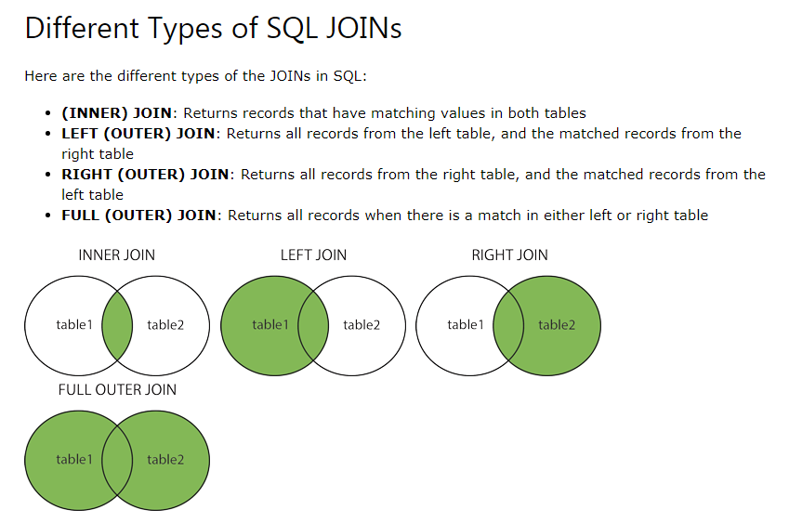
SQL JOIN의 종류

Slide 23
Node와 MySQL 연동
여기부터는 실습으로 합니다!
Npm에서 ‘mysql’ 모듈 설치

Slide 24
HTTP 쿠키
HTTP 프로토콜에 포함된 기술
서버가 사용자 브라우저(클라이언트)에 전송하는 데이터 조각
브라우저는 이것을 저장해 뒀다가 동일 서버에 요청을 보낼 때 쿠키를 같이 보냄
Key-value 식의 데이터 파일
이름, 값, 만료날짜, 경로 정보 등으로 이뤄짐
https://developer.mozilla.org/ko/docs/Web/HTTP/Cookies

Slide 25
HTTP 쿠키
세션 관리 / 개인화 / 트래킹 목적
HTTP 통신은 기본적으로 stateless, connectionless이기 때문에 상태 정보를 기억하기 위한 수단으로 사용됨
LocalStorage, IndexDB 등의 대안이 있음
LocalStorage의 경우 오직 클라이언트에서만 읽을 수 있기 때문에 HTTP 요청에 포함되지 않으므로 트래픽을 줄일 수 있음

Slide 26
HTTP 쿠키
주로 인증 토큰을 위해 쓰임
언어 코드, 다크모드 설정 등을 기억해둠
XSS 공격에는 안전하지만 CSRF 공격에는 불완전하므로, Node의 경우 csurf 등의 기능을 사용하는 것이 좋음
쿠키에 담긴 정보는 사용자가 같은 웹사이트를 방문할 때마다 읽히고, 수시로 새로운 정보로 변경됨
쿠키는 단순한 데이터 조각
쿠키를 탈취해 사용자의 웹 접근 권한을 훔칠 수 있으므로 보안에 유의해야 함

Slide 27
HTTP 세션
서버에 저장되고 관리됨
클라이언트 구분을 위해 세션 ID를 부여, 브라우저 종료 시까지 인증 상태를 유지함
클라이언트가 연결을 끊으면(브라우저를 닫으면) 인증 상태와 세션이 만료 기간에 관계없이 삭제됨
세션은 쿠키를 이용해 sessionID만 저장하고, 서버에 나머지 정보를 저장하기 때문에 보안성이 좋음
그러나 서버 자원을 사용하기 때문에 동시 접속자가 많으면 서버 과부하의 가능성이 있음

Slide 28
HTTP 세션
세션은 서버가 클라이언트를 식별하는 법
쿠키를 기반으로 한 기술이지만, 정보 파일은 서버에서 관리하는 방식
캐시는 쿠키/세션과 다름
캐시는 이미지, css, js 등의 정적 파일들이 브라우저에 저장되는 것
쿠키와 세션은 클라이언트를 식별하기 위한 정보를 저장하는 용도

